Slide 1
استراتيجية التعلم التعاوني
أعبر عما تشاهد.
..................................................
أطرح سؤالا مناسبا.
..................................................

Slide 2
مبادرةُ [عامُ الخير]ِ في دولةِ الإماراتِ العربيّةِ المتّحدةِ
نواتج التعلم:-
يوضحُ دورَ دولةِ الإماراتِ العربية المتحدة في تقديم المساعداتِ لشعوبِ ودولِ العالمِ.

Slide 3
مخطّطُ الدّرس
أولاً: مبادراتُ رئيسِ الدّولةِ في عامِ الخيرِ.
ثانياً: ماذا نريدُ من عامِ الخير؟ِ
ثالثاً: محاورُ مبادرةُ عامُ الخير 2017
المفاهيمُ والمصطلحاتُ:
المبادرةُ
عامُ الخيرِ
قيمٌ ومواطنةٌ:
الوطنُ
حبُ الخيرِ
المواطنةُ الصالحةُ
الوفاءُ
التّطوعُ

Slide 4
استراتيجية فكر . زاوج . شارك
الفكرة الرئيسية:
دولةُ الإماراتِ هيَ بلدُ الخير،ِ وشعبُ الإماراتِ هم أبناءُ زايدِ الخير،ِ وعامُ الخير تجسيدٌ رفيعٌ لإرثٍ إنسانيٍّ نابضٍ بالعطاءِ والإنسانيّةِ، أسّسهُ زايدٌ الأبُ، وكرّسَه خليفةُ القائدُ، المبادرةُ تحملُ في ثناياها رؤيةً لبناءِ أجيالٍ طموحةٍ، ومعتزّةٍ بهُويّتِها، قوامُها المسؤوليّةُ والعطاءُ المتجذّرُ في أبناءِ الوطنِ.
* تقرأ المجموعة الفكرة الرئيسية ثم تجيب عما يلي:
1- من الذي أطلق مبادرة عام الخير.
.............................................................................................................................
2-ماالذي تحملة مبادرة عام الخير.
.............................................................................................................................

Slide 5
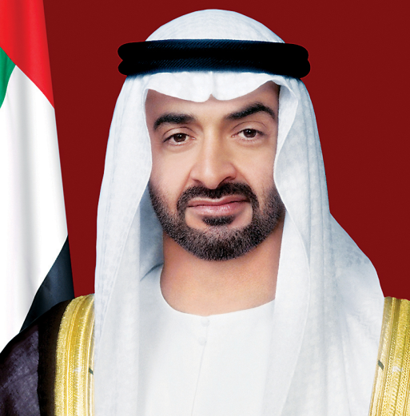
مبادراتُ رئيسِ الدّولةِ في عامِ الخيرِ
أعلنَ الشيخ خليفة رئيسُ الدّولةِ في شهر ديسمبرَ الماضي، أنّ عامَ 2017 م في دولةِ ِ سيكونُ شعارُه (عامُ الخير) إثر اختتامِ فعّالياتِ (عامُ القراءةِ 2016 م).
مبادرةُ عام الخير: هي عبارةٌ عن فِكرةٍ وخُطةِ عملٍ تُطرحُ لمعالجةِ قضايا المجتمعِ وتتحولُ إلى مشروعاتٍ تنمويةٍ، وتصْدُرُ عادةً عن المؤسساتِ الحكوميّةِ وشبهِ الحكوميّةِ والجمعياتِ الخيريّةِ والتطوعيّةِ.
«عامُ الخير تجسيدٌ رفيعٌ لإرثٍ إنسانيٍّ نابضٍ بالعطاءِ والإنسانيّةِ، أسّسَهُ زايدٌ الأبُ، وكرّسَهُ خليفةُ القائدُ»

Slide 6
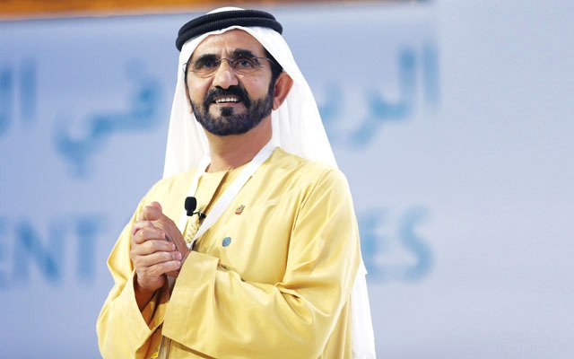
الخلوةُ الوطنيّةُ الوزاريّةُ
استجابةً لمبادرةِ رئيسِ الدّولةِ دعا الشّيخُ محمّدُ بنُ راشدٍ آل مكتومٍ إلى خلوةٍ وطنيّةٍ.
ضمّت أكثرَ من مئةِ شخصيّةٍ, في نقاشٍ واسعٍ لوضعِ إطار تنمويٍّ مستدامٍ للخير في الدولة.
أنَّ مشاركةَ النّاسِ وحبَّهمُ الخيرَ حافزٌ ومحرّكٌ للجميعِ لإحداثِ فرقٍ في مجتمعِهم، مضيفًا سموُّه: «أن الخطوةَ التّاليةَ لخلوةِ الخير وضعُ إستراتيجيّةٍ طويلةِ الأمدِ لمأسسةِ الخير،ِ ولن يقفَ الخيرُ بوجودِ رجالٍ يحبّونَ الخيرَ لمجتمعِهمْ»
#خلوة الخير

Slide 7
شعارُ عامِ الخير 2017
صُمِّمَ حرفُ «الرّاءِ» فيها على هيئةِ سعفةِ شجرةِ نخيلٍ كرمز لعامِ الخير لتأكيدِ قيمةِ هذهِ الشّجرةِ المباركةِ

Slide 8
مبادرةُ [عامُ الخير]ِ في دولةِ الإماراتِ العربيّةِ المتّحدةِ

Slide 9
نواتج التعلم:-
يوضحُ دورَ دولةِ الإماراتِ العربية المتحدة في تقديم المساعداتِ لشعوبِ ودولِ العالمِ.
يبينُ أهمية المسؤوليّةِ الاجتماعيّةِ في خدمةِ مجتمعِهِ.
يُقدّرُ دورَ الحكامِ الحاليينَ في تطوير الدّولةِ وبناءِ مجتمعٍ سعيدٍ.
يقومُ بإعدادِ وتقديمِ عرضٍ توضيحيٍّ حولَ موضوعاتٍ تتعلّقُ بالدّراساتِ الاجتماعيّةِ أمامَ جمهور محدّدِ معَ الاستشهادِ بأدلّةٍ من أ كثرَ من مصدر واحدٍ.

Slide 10
محاورُ مبادرةِ عامِ الخير
محاورُ عامِ الخير 2017 م
المحورُ الثّالثُ:
خدمةُ الوطنِ
المحورُ الثّاني:
التّطوّعُ
المحورُ الأوّلُ:
المسؤوليّةُ
المجتمعيّةُ

Slide 11
المحورُ الأوّلُ: المسؤوليّةُ المجتمعيّةُ
هيَ واحدةً من أبرز دعائمِ الحياةِ المجتمعيّةِ المهِّمةِ، ووسيلةٌ من وسائلِ تقدّمِ المجتمعاتِ، حيثُ تقاسُ قيمةُ الفردِ في مجتمعِه بمدى تحمّلِه المسؤوليّةَ تجاهَ نفسِه وتجاهَ الآخرينَ.
«هدفُنا أنْ يعملَ الأفرادُ والقطاعُ الخاصُّ والجهاتُ الحكوميّةُ بتنسيقٍ وتكاملٍ، لتحقيقٍ أفضلِ تنميةٍ لمجتمعِ الإماراتِ» مشيرًا سموُّه إلى أنّ: «عامَ الخير هدفُه خيرُ المواطنِ وخيرُ الوطنِ، وترسيخُ العطاءِ في الأفرادِ والمؤسّساتِ للمجتمعِ عطاءً بلا مقابلٍ، كما أعطتنا الإماراتُ دونَ مقابلٍ»

Slide 12
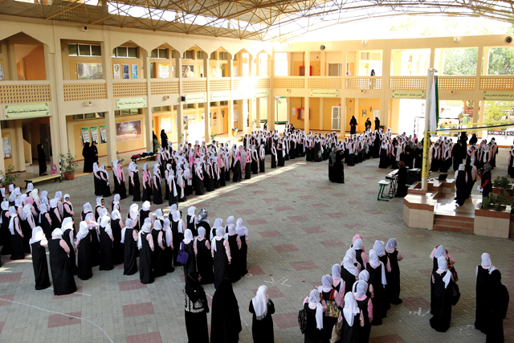
الجوانبُ التّعليميّةُ والثّقافيّةُ
إنشاءُ بعضِ المباني المدرسيّةِ والكليّاتِ غير الرّبحيّةِ والّتي تعملُ على تعليمِ الطلبةِ التخصّصاتِ الّتي يحتاجُها الوطنُ.
دعمُ الطّلابِ المتفوّقينَ من خلالِ برامجَ تدريبيّةٍ داخليًّا وخارجيًّا، فكثيرٌ منَ الطلابِّ المتفوّقينَ بحاجةٍ إلى دعمٍ ومساندةٍ من خلالِ رعايةِ تفوّقِهمْ ورعاية المبتكراتِ والاختراعاتِ لطلابِّنا وطالباتِنا المميّزةِ.

Slide 13
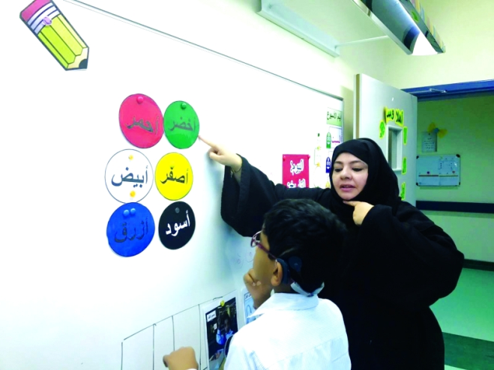
دعمُ برامجِ أصحابِ الهممِ في المدارسِ والجامعاتِ وتوفير جميعِ ما يحتاجونَه لتطوير قدراتِهمْ.
إنشاءُ مرا كزَ ثقافيّةِ تهتمُّ بنشر الثّقافةِ، مثلِ إنشاءِ المكتباتِ العامّةِ والمرا كز الثّقافيّةِ الّتي تنظّمُ النّدواتِ الأدبيّةِ والعلميّةِ، ورعايةِ وتنظيمِ المؤتمراتِ الّتي تقامُ في الدّولةِ.
دعمُ المشروعاتِ الصّغيرةِ وتشجيعُ الخريجينَ لدخولِ عالمِ القطاعِ الخاصِّ والمساهمةِ في تطوير أعمالِهمْ ونجاحِها.

Slide 14
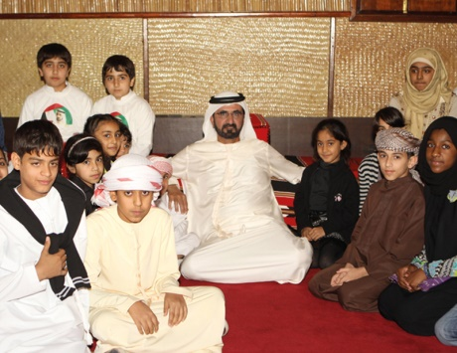
الجوانبُ الاجتماعيّةُ والصحيّةُ
تخصيصُ نسبةٍ منَ الأرباحِ لدعمِ المؤسّساتِ الخيريّةِ ودعمِ مؤسّساتِ العملِ الخيريِّ لتأديةِ أعمالِها، ودعمِ البحوثِ الاجتماعيّةِ الّتي تعملُ على دراسةِ المشكلاتِ الاجتماعيّةِ.
إنشاءُ مرا كزَ خاصّةٍ للأيتامِ ولكبار السّنِّ، وخاصّةً لمن ليسَ لديهم أسرٌ ترعاهمْ، وتوفيرُ جميعِ احتياجاتِهم اليوميّةِ بحيثُ يشعرُ جميعُ أفرادِ المجتمعِ بأنّهم أسرةٌ واحدةٌ.

Slide 15
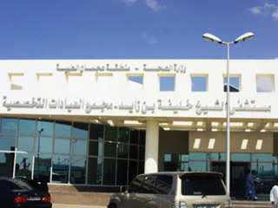
إنشاءُ أنديةٍ اجتماعيّةٍ في الأحياءِ لممارسةِ هواياتِهمْ والارتقاءِ بمهاراتِهمُ الاجتماعيّةِ.
المساهمةُ في بناءِ المستشفياتِ والمرا كز الصّحّيّةِ.

Slide 16
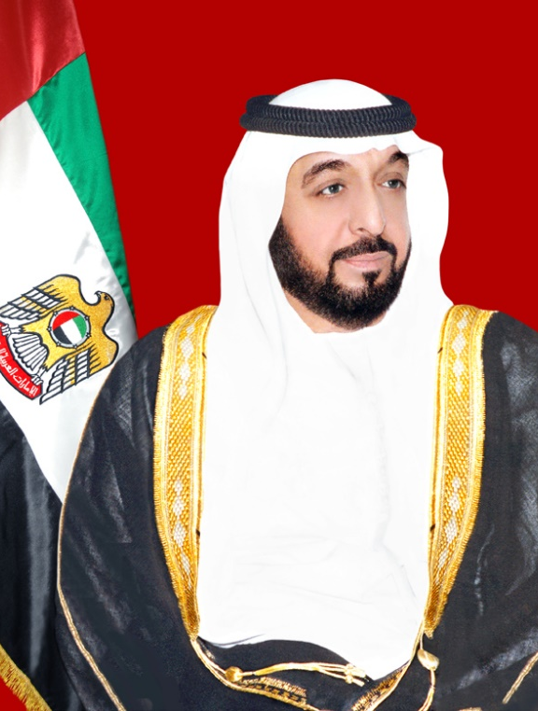
التّطوّعُ
العملُ التّطوّعيُّ هو تقديمُ المساعدةِ والعونِ والجهدِ مِن أجلِ العملِ على تحقيقِ الخير في المُجتمعِ عُمومًا ولأفرادِه خصوصًا.
التطوعُ هوَ كلُ جهدٍ فرديٍّ أو جماعيٍّ يهدفُ إلى تحقيقِ منفعةٍ عامةٍ دونَ مقابلٍ أو أجر.
“هدفُنا غرسُ حبِّ الخير والتّطوّعِ، وخدمةُ المجتمعِ كقيمةٍ عليا في مؤسّساتِنا، ومبدأُ أساسيُّ في حياةِ أبنائِنا “
“إنّ أهمَّ ما يمكنُ أنْ نغرسَهُ في شعبِنا هو قيمُ وإرثُ زايدٍ الإنسانيِّ، وتعميقُ مبدأ العطاءِ بأنواعِه كافّةً في نفوسِ أبنائِنا”

Slide 17
مقتطفاتٍ من كتابِ «ومضاتٌ منْ فكر»
(العطاءُ الإنسانيُّ الّذي يتميّزُ به أهلُ دولةِ الإماراتِ كانَ بدايتُه من زايدٍ -طيّبَ للهُ ثراه- والجودُ أصلُه، وبدايتُه زايد، والعطاءُ الحقيقيُّ له اسمٌ آخرَ يسمّونَه زايدًا، واستمرَّ ذلكَ في عهدِ رائدِ العملِ الإنسانيِّ الشّيخِ خليفةَ بنِ زايدٍ -حفظهُ للهُ- صاحبِ اليدِ البيضاءِ والقلبِ الإنسانيِّ الكبير المرهَفِ) ...
(وفي دولةِ الإماراتِ شخصيّاتٌ إنسانيّةٌ متعدّدةٌ نفخرُ بها، أخصُّ بالذّكر منها هنا سموُّ الشّيخةِ فاطمةَ بنتِ مباركٍ -حفظَها للهُ- »أمِّ الإماراتِ «، وأيضًا »أمِّ العطاءِ «، وأخي الشّيخُ حمدانُ بنُ زايدٍ آلِ نهيانَ، وغيرُهما كثيرونَ).
(كما أنَّ لدينا في الإماراتِ هيئاتٍ خيريّةً وشخصيّاتٍ إنسانيّةً قديرةً، وآخرينَ كثيرينَ من أصحابِ الخير في أبناءِ الإماراتِ، لا نعلمُهم لكنَّ للهَ يعلمُهمْ).
(نحنُ عاصمةٌ إنسانيّةٌ عالميّةٌ، ومحطّةُ غوثٍ رئيسةٍ لكلِّ محتاجٍ، لا نتأخّرُ في دعمِ الشّقيقِ، والصّديقِ، والمنكوبِ، والمحتاجِ أينما كانَ. هذه هي رسالتُنا للعالمِ، وهذه هي دولةُ الإماراتِ العربيّةِ المتّحدةِ).

Slide 19
المِنَصَّةُ الوطنيَّةُ للتَّطُّوعِ
أحدَ أهِمّ مشروعاتِ عامِ الخير ( 2017 م) وهيَ المِنَصَّةُ الوطنيَّةُ للتّطوعِ والهادفةُ لتسجيلِ200 ألفِ متطوّع.
تهدفُ المنصَّةُ الوطنيَّةُ للتّطوعِ لنشر وترسيخِ مفهومِ المسؤوليَّةِ المجتمعيَّةِ، وإيجادِ منظومَةٍ متكاملةٍ ومستدامةٍ للعملِ التَّطوعّيِ و إعلاء قيمةِ التَّطوَّعِ.

Slide 20
كيفيَّةُ الانضمام للمِنَصَّةِ الوطنيَّةِ للتَّطوَّعِ
يمكُنكُمُ التَّسجيلُ عَبْرَ الرابّطِ التّالي: www.volunteers.ae
أو التّواُصلُ عَبْرَ الرَّقْمِ (VOLAE (86523

Slide 21
المحورُ الثّالثُ: خدمةُ الوطنِ
خدمةُ الوطنِ كلمتانِ مترابطتانِ، لا يعرفُ معناهما إلا كلُّ إنسانٍ مخلصٍ محبٍّ لوطنِه، فخدمةُ الوطنِ واجبٌ ليسَ قبلَه واجبٌ، وَشَرَفُ أدَائِها ليسَ بعدَهُ شرفٌ.
وتهدفُ مبادرةُ «عامِ الخير» أيضًا إلى ترسيخِ خدمةِ الوطنِ في نفوسِ الأجيالِ وبخاصّةٍ الجديدةُ كإحدى أهمِّ سماتِ الشّخصيةِ الإماراتيّة.

Slide 22
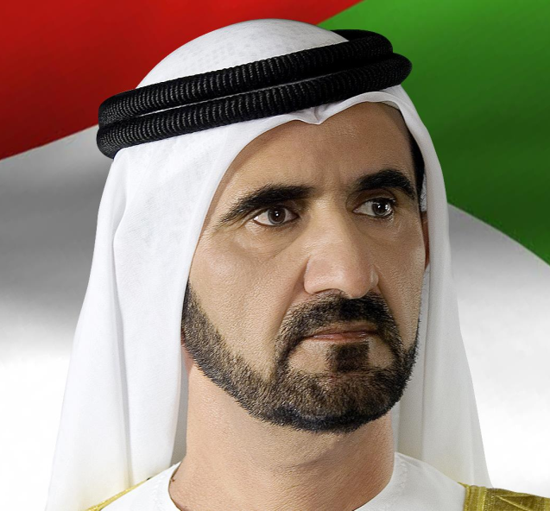
«دولةَ الإماراتِ سطّرَتْ إنجازاتٍ عالميّةً في العطاءِ، ونسعى لترسيخِ قيمةِ العطاءِ والبذلِ كإحدى أهمِّ مميّزاتِ الشّخصيّةِ الإماراتيّةِ والمؤسّساتِ الإماراتيّةِ»
«خدمةَ الوطنِ ليسَتْ وظيفةً، وخدمةَ الوطنِ هيَ حياةٌ كاملةٌ، ونحنُ وهبْنا حياتَنا لهذهِ الدّولةِ»

